Slide 1
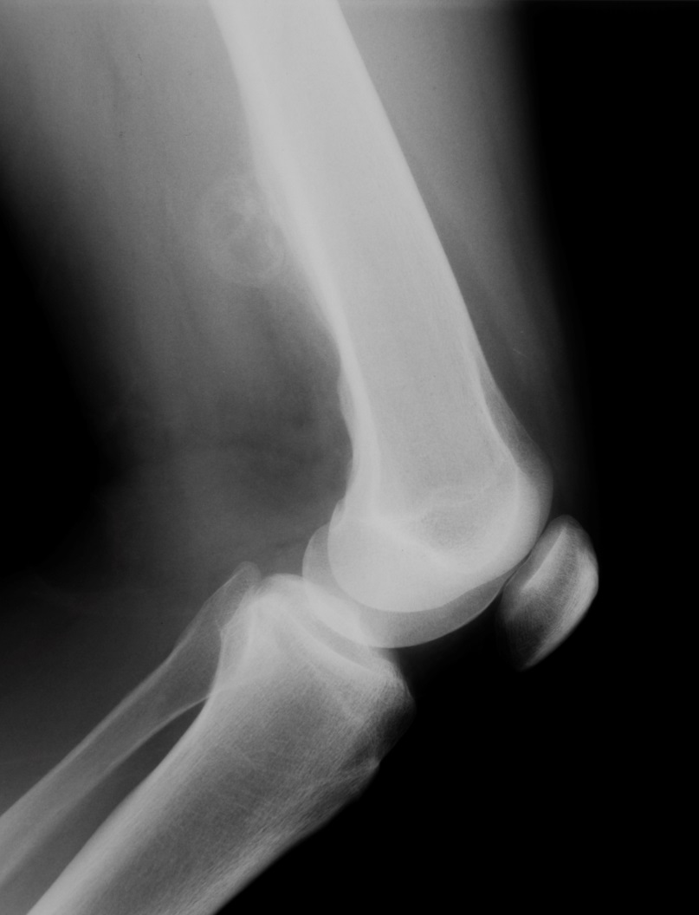
Osteosarcoma parostal. Caso clínico 02.
Paciente varón de 43 años de edad con antecedentes de ulcus duodenal y hábito tabáquico.
Valorado en consultas externas por dolor en hueco poplíteo de rodilla izquierda de características mecánicas que ha ido progresando en los últimos meses.
A la exploración física, movilidad conservada, y dolor a la palpación del hueco poplíteo.
En la radiografía simple lateral se visualiza una lesión lobulada a nivel del tercio distal de la diáfisis del fémur izquierdo, con reacción perióstica objetivable (Figura 1).

Slide 2
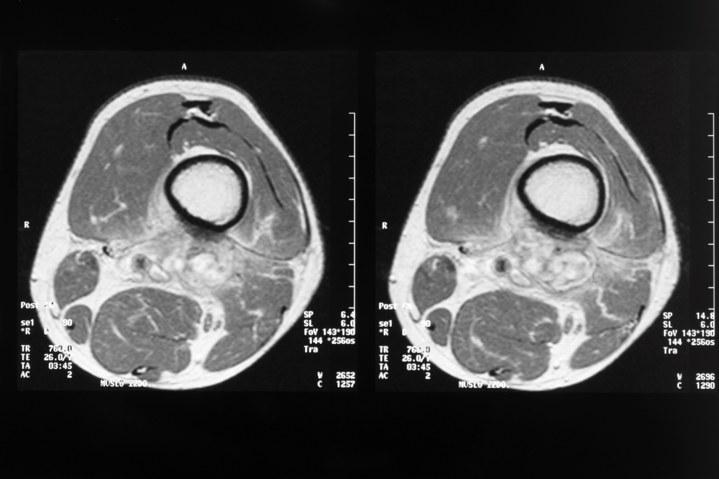
En la resonancia magnética, se objetiva una tumoración de 3 centímetros de diámetro en la línea áspera a nivel de la unión del tercio medio y distal de la diáfisis del fémur izquierdo (Figura 2).

Slide 3
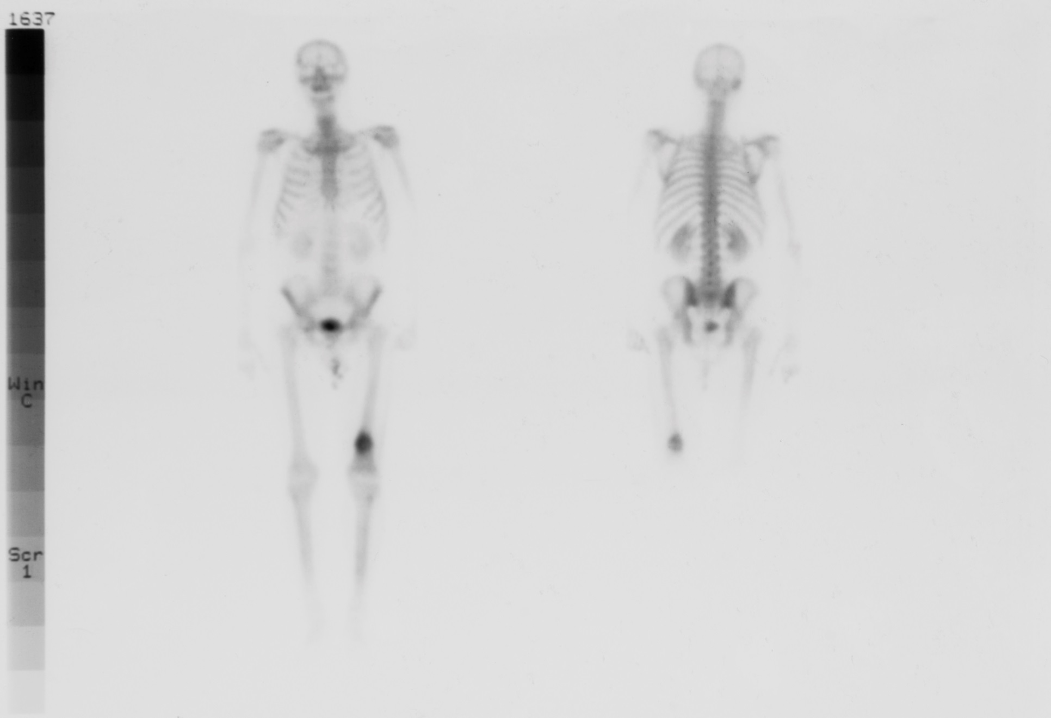
Gammagráficamente, tanto la fase vascular como la imagen precoz muestran un importante incremento de vascularización y pool vascular a nivel del tercio distal de fémur derecho (Figura 3).

Slide 4
Posteriormente, se realizó una biopsia con resultado de osteosarcoma parostal bien diferenciado (Figura 4).

Slide 5
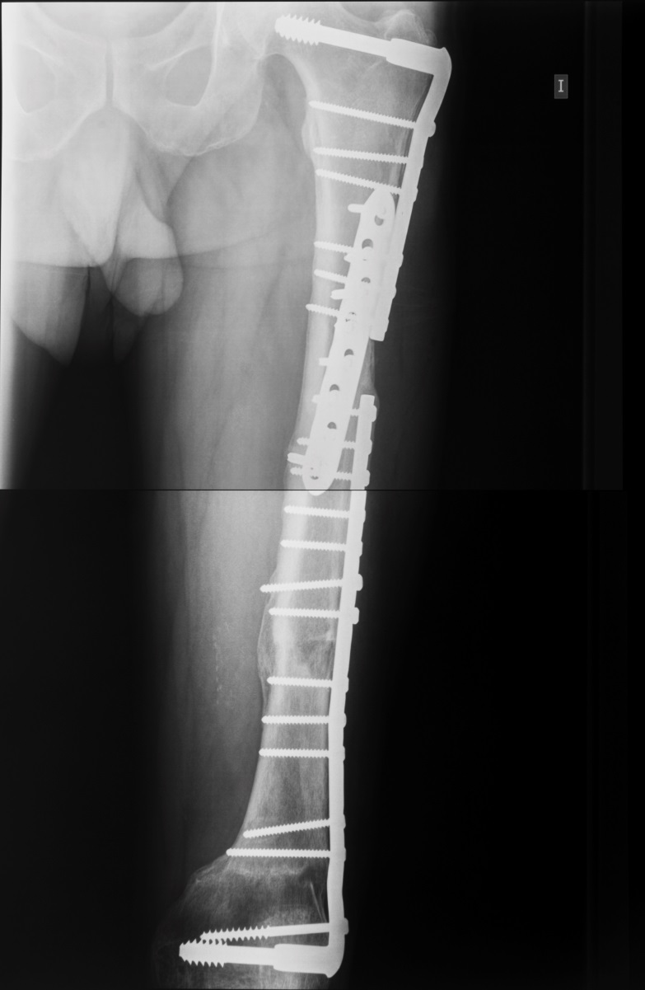
Ante este hallazgo, el paciente fue intervenido mediante resección intercalar de 12 centímetros y aloinjerto asociado a osteosíntesis mediante placa DCS de 16 orificios. Fue inmovilizado durante 8 semanas y posteriormente remitido a rehabilitación.
A los 11 años de la cirugía, sufrió una fractura subtrocanterea tras un accidente con la bicicleta, que requirió osteosíntesis. Y en la actualidad, el aloinjerto está integrado y el paciente lleva una vida activa (Figura 5).

